Slide 1
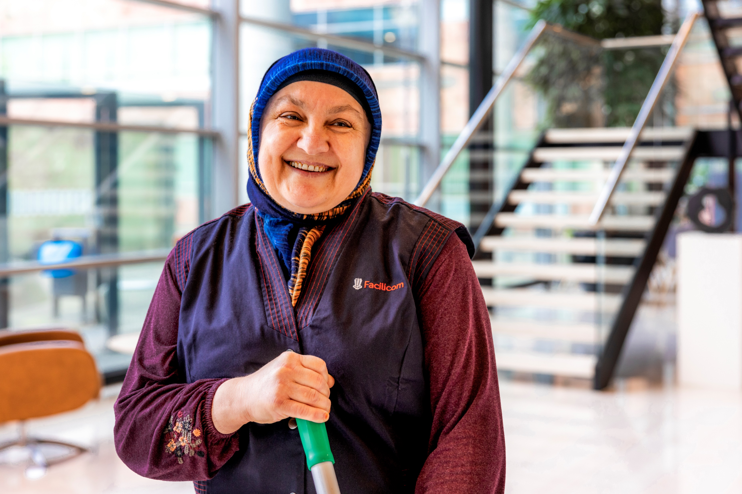
Wijzig deze afbeelding voor een eigen foto:
-Rechtermuis: Afbeelding wijzigen
Maak jij het verschil?
Succesvol met een inclusieve bedrijfsvoering.
Kleine stappen, grote impact!
Nieuwegein, 6 april 2023

Slide 2
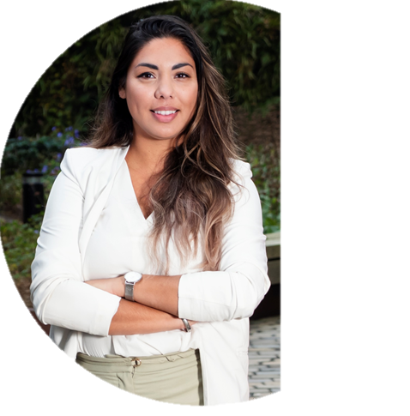
Even voorstellen
Alycia Biekram
Manager Duurzaamheid en Sociale impact bij Facilicom
FMN-lid in Expertteam Duurzaam & Sociaal
ABN AMRO Duurzame 50 young professional award
https://www.linkedin.com/in/alyciabiekram/

Slide 3
Sociale impact De perfecte kandidaat en de werkzoekende

Slide 4
Welke thema’s pakken we beet?
Rol facilitair leidinggevende
Projecten
De perfecte kandidaat

Slide 5
Welke thema’s pakken we niet beet?
Diversiteit
& inclusie
HR-beleid
Rol recruitment

Slide 6
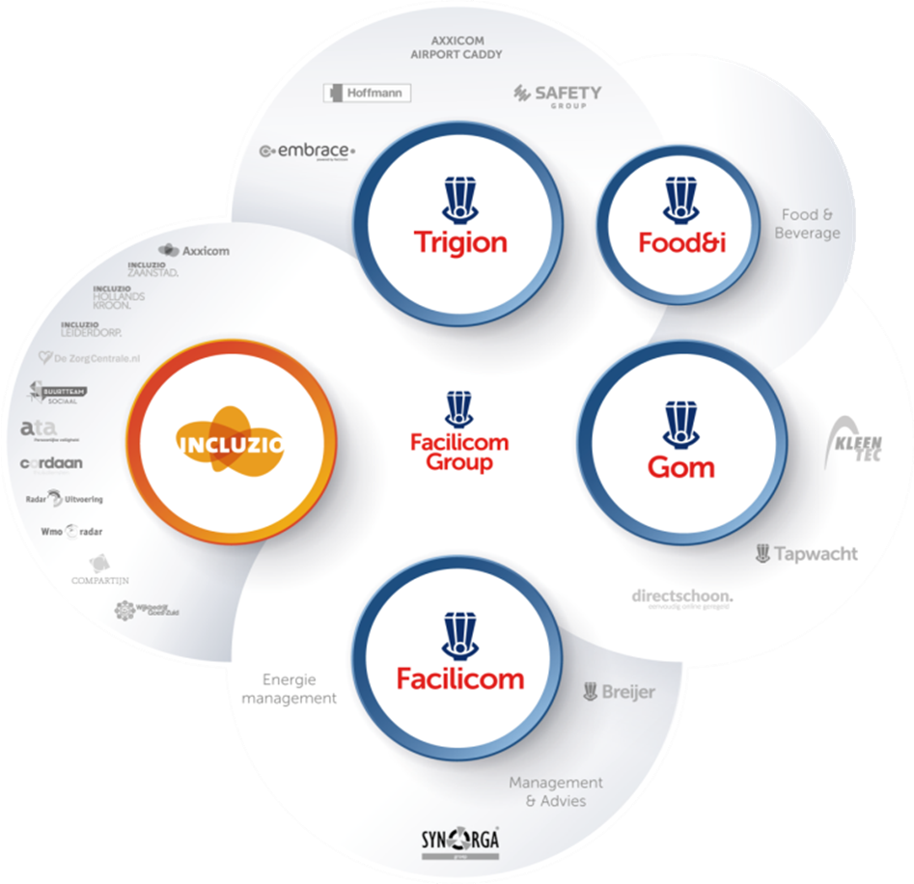

Slide 7
Nederlandse
oorsprong
Ruim 50 jaar
Facilitaire ervaring
€ 1.183.240.000
2021
25.555
Medewerkers (2019)
Core Values
Collaboration
Innovation
marktleider
In diverse sectoren
landelijke
dekking
Top 25
werkgever
531
Jubilarissen (2021)
Sustainability
Result driven

Slide 8
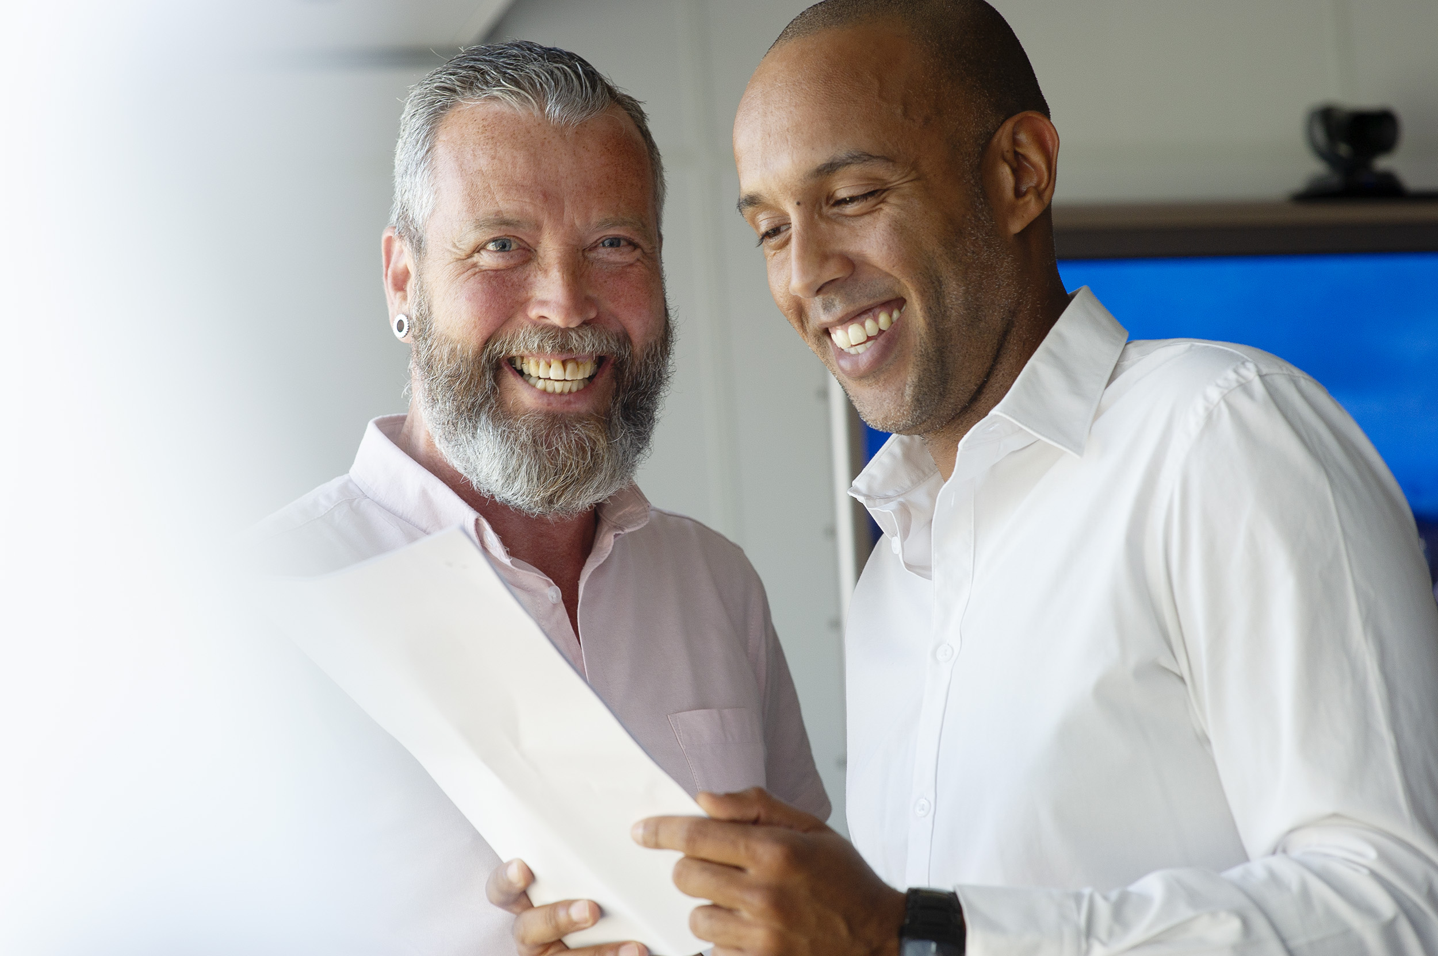
Missie & visie
Facilicom group

Slide 9
Missie & visie
Facilicom group
Samen werken
..aan een inspirerende leefomgeving De waarden en wensen, en ook de eisen die mensen en organisaties aan hun omgeving stellen, veranderen snel. Dat stimuleert en spoort ons aan om te blijven innoveren. Nauw met de missie verbonden is dan ook dat we open staan voor én inspelen op verandering. Technologie en creativiteit brengen mogelijkheden die eerst ondenkbaar leken. We kunnen meer en sneller. Door innovatie in te zetten en vernieuwende concepten in de markt te brengen creëren we een inspirerende leefomgeving.
Een betere leefomgeving gaat als het aan ons ligt verder dan schoon, of veilig of hygiënisch. Het is het samenspel, en niet te vergeten, de manier waarop je dat realiseert. Samen werken is hierin voor Facilicom Group in veel opzichten een onmisbare voorwaarde. Alleen zo waarborgen we dat wat we doen maximaal gericht is op de gebruikers. Als vier divisies werken we vanuit een gezamenlijke opdracht om hun leefomgeving elke dag een beetje mooier te maken.
Een betere leefomgeving gaat als het aan ons ligt verder dan schoon, of veilig of hygiënisch. Het is het samenspel, en niet te vergeten, de manier waarop je dat realiseert. Samen werken is hierin voor Facilicom Group in veel opzichten een onmisbare voorwaarde. Alleen zo waarborgen we dat wat we doen maximaal gericht is op de gebruikers. Als vier divisies werken we vanuit een gezamenlijke opdracht om hun leefomgeving elke dag een beetje mooier te maken.

Slide 10
Missie & visie
Facilicom group
Samen werken
…met aandacht voor iedereen We willen meer dan bezig zijn met onze eigen bedrijfscontinuïteit, ook dat is in onze missie geborgd. De oprichting van Buitengewoon waarmee we met drempels naar werk afrekenen is daar een voorbeeld van. Dat geldt ook voor de projecten die we met de Facilicom Foundation ondersteunen. Er zijn kwetsbare groepen in de maatschappij, en de kloof tussen werkenden en niet-werkenden groeit. Daarin ziet Facilicom een rol voor zich weggelegd. Met aandacht voor de ander, aandacht voor nieuwe mogelijkheden, aandacht voor iedereen.
..aan een inspirerende leefomgeving De waarden en wensen, en ook de eisen die mensen en organisaties aan hun omgeving stellen, veranderen snel. Dat stimuleert en spoort ons aan om te blijven innoveren. Nauw met de missie verbonden is dan ook dat we open staan voor én inspelen op verandering. Technologie en creativiteit brengen mogelijkheden die eerst ondenkbaar leken. We kunnen meer en sneller. Door innovatie in te zetten en vernieuwende concepten in de markt te brengen creëren we een inspirerende leefomgeving.
..aan een inspirerende leefomgeving De waarden en wensen, en ook de eisen die mensen en organisaties aan hun omgeving stellen, veranderen snel. Dat stimuleert en spoort ons aan om te blijven innoveren. Nauw met de missie verbonden is dan ook dat we open staan voor én inspelen op verandering. Technologie en creativiteit brengen mogelijkheden die eerst ondenkbaar leken. We kunnen meer en sneller. Door innovatie in te zetten en vernieuwende concepten in de markt te brengen creëren we een inspirerende leefomgeving.

Slide 11
Missie & visie
Facilicom group
Samen werken
…met aandacht voor iedereen We willen meer dan bezig zijn met onze eigen bedrijfscontinuïteit, ook dat is in onze missie geborgd. De oprichting van Buitengewoon waarmee we met drempels naar werk afrekenen is daar een voorbeeld van. Dat geldt ook voor de projecten die we met de Facilicom Foundation ondersteunen. Er zijn kwetsbare groepen in de maatschappij, en de kloof tussen werkenden en niet-werkenden groeit. Daarin ziet Facilicom een rol voor zich weggelegd. Met aandacht voor de ander, aandacht voor nieuwe mogelijkheden, aandacht voor iedereen.
…met aandacht voor iedereen We willen meer dan bezig zijn met onze eigen bedrijfscontinuïteit, ook dat is in onze missie geborgd. De oprichting van Buitengewoon waarmee we met drempels naar werk afrekenen is daar een voorbeeld van. Dat geldt ook voor de projecten die we met de Facilicom Foundation ondersteunen. Er zijn kwetsbare groepen in de maatschappij, en de kloof tussen werkenden en niet-werkenden groeit. Daarin ziet Facilicom een rol voor zich weggelegd. Met aandacht voor de ander, aandacht voor nieuwe mogelijkheden, aandacht voor iedereen.
…met aandacht voor iedereen We willen meer dan bezig zijn met onze eigen bedrijfscontinuïteit, ook dat is in onze missie geborgd. De oprichting van Buitengewoon waarmee we met drempels naar werk afrekenen is daar een voorbeeld van. Dat geldt ook voor de projecten die we met de Facilicom Foundation ondersteunen. Er zijn kwetsbare groepen in de maatschappij, en de kloof tussen werkenden en niet-werkenden groeit. Daarin ziet Facilicom een rol voor zich weggelegd. Met aandacht voor de ander, aandacht voor nieuwe mogelijkheden, aandacht voor iedereen.

Slide 12
Strategie
Nederlandse
oorsprong
Onze pijlers
Zorgdragen voor elkaar (SDG 1, 3, 8)
Werken aan een inclusieve maatschappij (SDG 1, 8, 10, 11)
Verkleinen van impact op het klimaat (SDG 8, 11)
21.087
Medewerkers (2019)

Slide 13
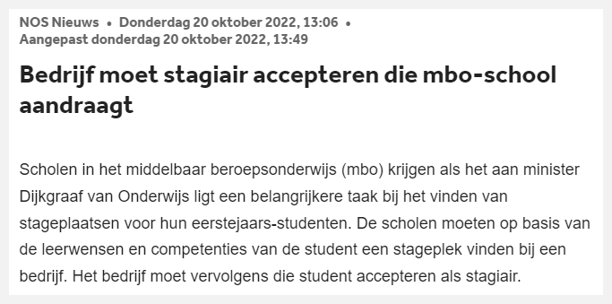
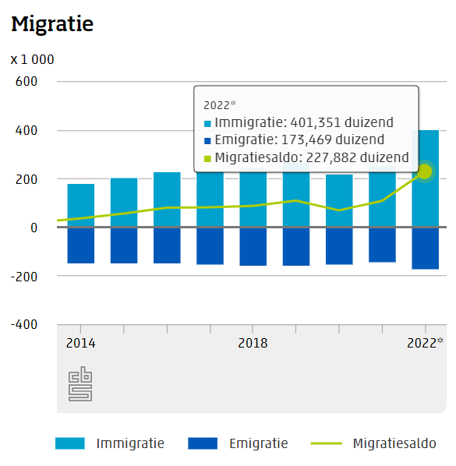
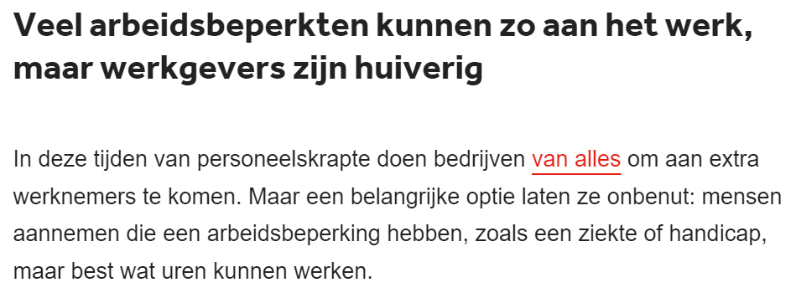
Uitdagingen
Mismatch op de arbeidsmarkt
MBO-scholieren vinden geen stage
Toename aantal vluchtelingen
Arbeidsbeperking schrikt af

Slide 14
Creativiteit: anders denken
MINDSET
FUNCTIE-INHOUDELIJK & ALGEMENE INDRUK
VAN ‘JA MAAR’ NAAR ‘JA EN’
Notes:
Laten we brug slaan tussen de perfecte kandidaat die we zoeken voor een functie en de werkzoekende.

Slide 15
Geef jezelf richting
Plan
Do
Check
Act

Slide 16
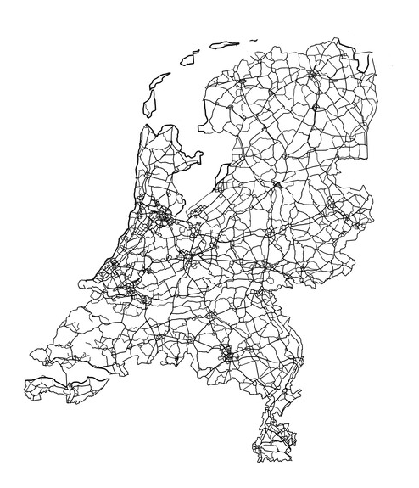
Plan
Landelijke of lokale problematiek
Organisatie
Mismatch op de arbeidsmarkt
MBO-scholieren vinden geen stage
Toename aantal vluchtelingen
Arbeidsbeperking schrikt af
Visie, missie, strategie
Dienstverlening
Capaciteiten
Problematiek: personeelstekort

Slide 17
Plan - doelen opstellen
Meetbare doelen
Nader in te vullen doelen
10 MBO-stages per jaar aangevuld met HBO- en WO-stages
PSO-trede 3
15% sociale ureninzet
Leerwerktrajecten
Sociale ondernemingen
Lokale werkgelegenheid
ISV

Slide 18
Plannen en doelen?
In uitvoering of ambitie

Slide 19
Do - de uitvoering
Meetbare doelen
Stageplaatsen Inzet in en boven de sterkte voor MBO Projecten en onderzoeken voor HBO & WO

Slide 20
Do - de uitvoering
Stageplaatsen Inzet in en boven de sterkte voor MBO Projecten en onderzoeken voor HBO & WO
Meetbare doelen
1. Dienstverlening
Diensten op locatie worden in kaart gebracht
MBO-
stages
5. Plaatsingen
2. Opleidingen
Stageplekken uitgezet bij onderwijsinstellingen
Inventarisering van opleidingen passend bij de dienstverlening
4. Stageplekken
3. Erkenningen S-BB
Per locatie wordt aantal stageplekken met kwalitatieve begeleiding vrijgemaakt
Voor locaties in de regio worden erkenningen aangevraagd (iedere 4 jaar)

Slide 21
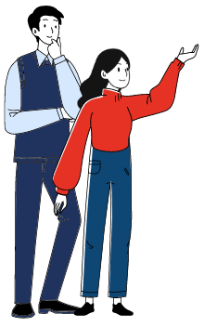
Do - de uitvoering
Meetbare doelen
PSO & 15% sociale inzet Vacatures sociaal invullen Jobcarving & jobcreation Jobcoaching & buddy-trajecten

Slide 22
Do - de uitvoering
Meetbare doelen
Helder takenpakket & omgeving passend maken
Evaluatie- gesprekken
Jobcoaching & buddy
Verspreiding sociale instroom
Zorgvuldige kennismaking
Instrueren medewerkers
Geschikte vacatures

Slide 23
Do - de uitvoering
Nader in te vullen doelen
Leerwerktrajecten Reguliere trajecten op schoonmaak Derde leerweg allround Facilitair statushouders
Aspirant-beveiligers doorstroom naar volwaardig dienstverband
Sociale ondernemingen Inkopen van producten en uitvoeren van diensten Glasbewassing door Stichting Nelis ; Kijk eens op Buy Social
Lokale werkgelegenheid Samenwerken met gemeente en sociale wijkteams
ISV Ketenverantwoordelijkheid & Internationale sociale voorwaarden

Slide 24
Check - meten is weten
8,4%
10
jaar 2
15%
50
SROI-medewerkers ten opzichte van totale inzet
Stagiairs binnen 5 jaar

Slide 25
Ga aan de slag
Maak van jouw team of organisatie een afspiegeling van de samenleving, geef een impuls aan je sociale prestaties
en maak korte metten met de arbeidskrapte.

Slide 26
Ga aan de slag
Maak van jouw team of organisatie een afspiegeling van de samenleving,
geef een impuls aan je sociale prestaties en maak korte metten met de arbeidskrapte.
Mooi stage- onderzoek

Slide 27
Maak jij het verschil?
Succesvol met een inclusieve bedrijfsvoering.
Kleine stappen, grote impact!
Alycia Biekram
& Jurg Goeree
Alycia Biekram
FMN XL congres, Nieuwegein, 6 april 2023

